Slide 1
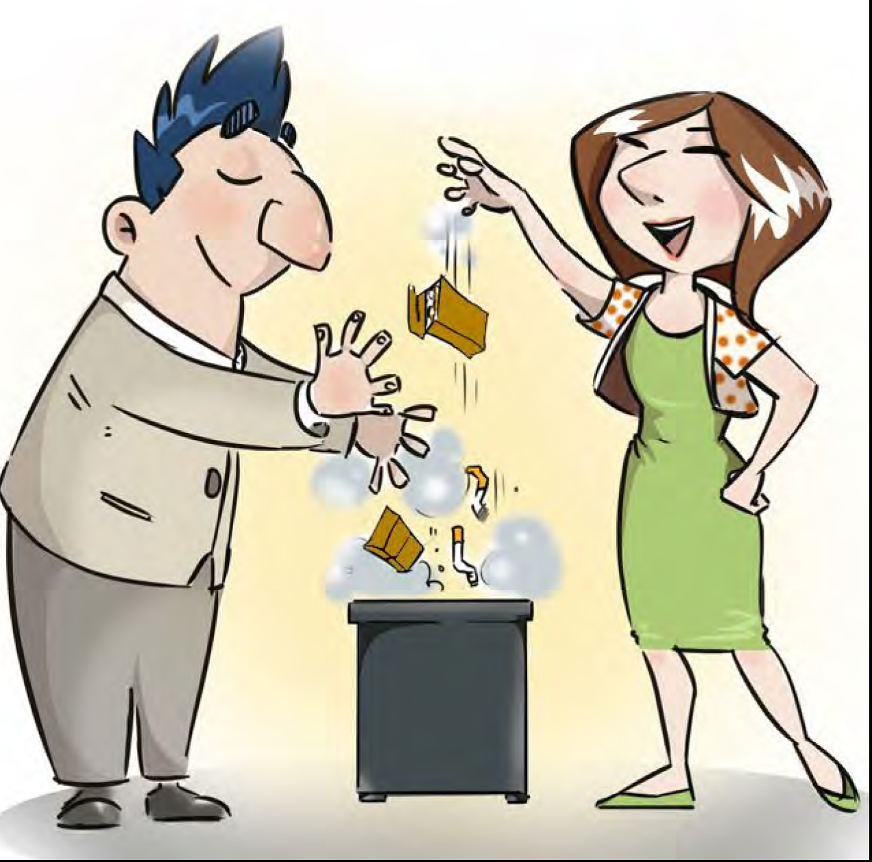
Sigara Bırakma
As. Dr. Naciye Emel ELVERİCİ ARDIÇ
Trabzon Kanuni EAH-KTÜ Aile Hekimliği ABD
22.03.2016

Slide 2
Amaç
Sigara bırakmaya yönelik davranışçı ve bilişsel yöntemler ile farmakolojik tedaviyi gözden geçirmek.

Slide 3
Öğrenim Hedefleri
Nikotin bağımlılığını değerlendirebilmek.
Sigara bırakma tedavisinde 5A 5R kavramlarını tanımlayabilmek.
Sigara bırakma tedavisinde kullanılan birincil farmakolojik tedavi seçeneklerini sayabilmek.
Sigarayı bırakmanın önündeki olası engelleri açıklayabilmek.
Bu engelleri aşabilecek çözüm önerileri sunabilmek.

Slide 4
Sigarayı bırakmak kolaydır… Ben binlerce defa bıraktım!..
-Mark Twain-

Slide 5
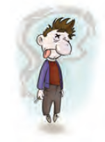
Nasıl Bir Sorunla Karşı Karşıyayız ?
Sigara kullanımı ve bağımlılığı, öldürücü hastalıklara neden olan ve beklenen yaşam süresini ortalama olarak 10 yıl kısaltan en zararlı etmenlerden biridir.
Notes:
Dünyada en çok ölüme yol açan iki nedenden birisi açlık, diğeri tütün kullanımıdır
Gerçekten de tütün kullanımı, gerek doğrudan gerekse pasif duman maruziyeti nedeniyle pek çok ölümcül sağlık sorununa yol açmaktadır

Slide 6
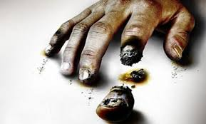
Sigara endüstrisinin özellikleri ve aldatıcı stratejiler,
Sigara kontrol çalışmalarının yetersizliği nedeniyle Türkiye’de sigara önemli bir toplum sağlığı sorunu olarak önümüzde
Notes:
Türkiye tütün üreten bir ülkedir ve dünyanın toplam tütün üretiminin %1,7’sini karşılamaktadır
Özellikle(1984)TEKEL’in özelleştirilmesi ve satılması sürecine paralel olarak Türkiye’de sigara kullanımı hızlı artış göstermiştir. Bu artış 1990’lı yılların sonlarına kadar sürmüş, sonra artış hızı düşmüş,
Türkiye’de tütün kontrolü çalışmaları 1996 yılında kabul edilen “Tütün Mamullerinin Zararlarının Önlenmesine Dair Kanun ile yasal dayanak bulmuştur.
Daha sonra bu Kanun’un kapsamının genişletilmesi ile 2009 Temmuz ayından itibaren Türkiye “tam sigara dumansız” ülke olmuştur.
Bütün kapalı mekanların sigara dumanından arındırılmış olması, tütün ürünlerinin reklam ve tanıtımı ile tütün endüstrisi tarafından sponsorluk yapılmasının yasaklanması, televizyon kanallarında tütün kullanımının zararları konusunda eğitici yayınlar yapılması şeklinde kapsamlı bir tütün kontrolü yasasına sahip olmak bu başarının temelini oluşturmuştur.
2000’li yılların ortalarından itibaren de tütün ve sigara satışları azalmaya başlamıştır.
Türkiye’de yetişkinlerde halen tütün ürünü kullanım sıklığı %31,2’dir (erkeklerde %48, kadınlarda %15).
Henüz ortaöğretim çağındaki çocukları sigara ile okul yollarında görmek çok acı verici.üzüntü verici diğer noktalar; soruna aktif müdahale etmesi gereken sağlık çalışanlarının bile sigara içiyor olması.

Slide 7
Sigara bırakma, sağladığı sağlık yararları açısından eşine az rastlanır ve maliyet etkin bir sağlık müdahalesidir.
Notes:
Hekimlerin sigara konusunda devreye girmesi, hem bırakma teşebbüslerini başlatıcı etki sağlamakta, hem de bırakma denemelerinin başarı şansını önemli ölçüde yükseltmektedir.

Slide 8
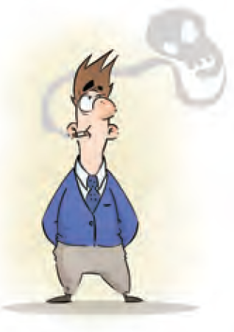
Sigaranın sağlığa zararları
Koroner kalp hastalığı
Serebrovasküler hastalık
Kronik obstruktif akciğer hastalığı
Akciğer kanseri
Ağız, larinks, özefagus,mide, pankreas,böbrek, mesane, serviks kanserleri,akut myeloid lösemi
Periferik arter hastalığı
Abdominal aort anevrizması
Pnomoni dahil akut ve kronik solunum yolu hastalıkları
Astım benzeri belirtiler
Katarakt
Kalça kırığı
Peptik ülser
Fertilite azalması
Diş eti hastalıkları
Postmenapozal kadınlarda kemik mineral yoğunluğunda azalma
Ameliyat sonrası yara iyileşmesinde gecikme
Ameliyat sonrası solunum yolu sorunları
Cildin erken yaşlanması
Notes:
Sigaranın 40 kadar hastalığa neden olduğu kesin olarak bilinmektedir.
Ülkemizde ve dünyada erişkinleri en çok öldüren dört hastalığın en önemli nedenlerinden biri sigara kullanımıdır.

Slide 9
Hamilelikte içilen sigara
Ani bebek ölümü
Düşük doğum ağırlığı
Miadından önce doğum
Erken membran rüptürü
Plasenta previa
Plasenta dekolmanı
Bebeklikte akciğer fonksiyonlarının düşüklüğü
Çocuklukta astım
Spontan düşük
Ölü doğum
Dış gebelik
Yarık damak-dudak
Dikkat eksikliği ve hiperaktivite bozukluğu
Anti sosyal davranış
İntrauterin kemik kitlesi oluşumunda zayıflık
Sözel öğrenme güçlüğü

Slide 10
Sigaranın bırakılması hangi yaşta olursa olsun;
  ömrü uzatmakta ve
  sigaranın neden olduğu risk artışlarının önemli düzeyde gerilemesini sağlamaktadır.

Slide 11
Olguların Evrelendirilmesi
Sigara içme davranışı komplekstir ve başlama, bırakma, sürdürme, aralıklı içme, nüks gibi farklı davranışsal komponentleri vardır.
Sigara bırakma yaklaşımının etkinliği, sigara içen olgunun doğru tanımlanmasına ve doğru stratejilerin uygulanmasına bağlıdır.
Bireyin sigarayı bırakma tedavisine uyum sağlamaya hazır olup olmadığının anlaşılmasına yardım eden 5 aşamalı bir değişim süreci

Slide 12
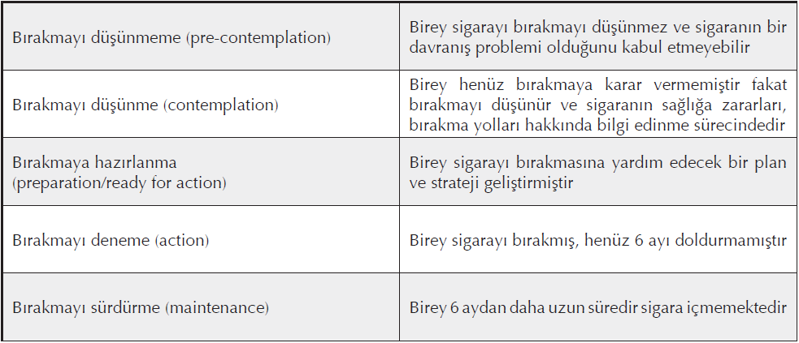
Değişim Evreleri
Notes:
Tanımlanan evrelere (bırakmayı düşünmeyen, bırakmayı düşünen, hazırlanan, eyleme geçmiş, bırakmayı sürdüren) göre tütün kullananlara uygulanacak davranışçı ve bilişsel tedaviler farklılık içermektedir.

Slide 13
Sigara Bırakma Tedavisinde Davranışçı ve Bilişsel Yöntemler
Tütün bağımlılığının patogenezinde üç boyuttan söz edilebilir; psikolojik, davranış, ve nörobiyolojik boyutlar
Sigara içiminin psikolojik ve davranış boyutunu algılamak ve bunlara yönelik bilişsel ve davranışçı tedavileri uygulamak tedavi başarısını artırmaktadır.

Slide 14
Tanımlanan evrelere göre uygulanacak davranışçı ve bilişsel tedaviler farklılık içermektedir:
Bırakma denemesi konusunda istekli hastalarda; 5A
Bırakma konusunda isteksiz hastalarda; 5R

Slide 15
5R
(R1) Relevance (İlişki )
(R2) Risks (Riskler)
(R3) Rewards (Ödüller)
(R4) Roadblocks(Engeller)
(R5) Repetıtıon(Tekrar)

Slide 16
(R1) Relevance (İlişki )
Sigara içmenin getireceği zararlar kişinin içinde bulunduğu durumla ilişkilendirilerek bırakmaya cesaretlendirilmelidir.
O andaki hastalık durumu, aile, çocuk, ekonomik durum, yaş, cinsiyet, ileride hastalanma endişesi üzerinde durulmalıdır.

Slide 17
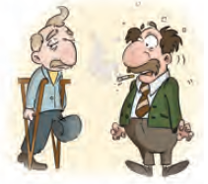
(R2) Risks (Riskler)
Hastalar bilinçlendirilmelidir.
Akut Riskler:Nefes darlığı, astım alevlenmesi, gebeliğin zarar görmesi, impotans, infertilite, artmış solunum yolları enfeksiyonu riski.
Uzun Dönem Riskler: Kalp krizi, inme, akciğer kanseri ve diğer kanserler(larenks, oral kavite, farenks, ösefagus, pankreas, mide, böbrek, mesane, serviks, AML), KOAH, osteoporoz, uzun süreli maluliyet ve yoğun bakım ihtiyacı.
Çevresel Riskler: Eşinde artmış akciğer kanseri ve kalp hastalığı riski, düşük doğum ağırlıklı bebek, ani infant ölümü sendromu, çocuklarında astım, orta kulak iltihabı ve artmış solunum yolu enfeksiyonu riski.

Slide 18
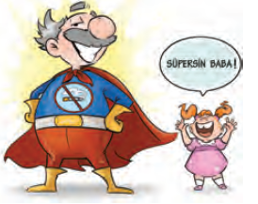
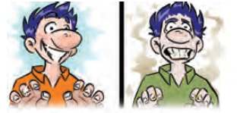
(R3) Rewards (Ödüller) Hastaya sigarayı bıraktığı takdirde ortaya çıkacak potansiyel
yararlar anlatılmalıdır.
Sağlık durumunda düzelme
Yemeklerden daha iyi tat alma
Koku alma duyusunda iyileşme
Para biriktirme
Kendini daha iyi hissetme
Ev, araba, elbise ve nefesinin daha iyi kokması
Çocuklarına iyi örnek olma
Sağlıklı bebek ve çocuklara sahip olabilme
Fiziksel aktivitenin iyileşmesi (daha hızlı yürüme, daha rahat merdiven ve yokuş çıkma)
Ciltteki kırışıklıklar ve yaşlanmanın azalması
Notes:
Gençlerde:Bu maliyetin giysi, film, müzik hatta araba gibi farklı ve daha cazip şekillerde değerlendirebileceği sigara içen gençlere gösterilerek motive edilebilir.Atletik Performans; En yaygın bırakma nedenidir

Slide 19
(R4) Roadblocks(Engeller) Sigarayı bırakmanın önündeki olası engeller belirlenmeli ve hastaya bu engelleri aşabilecek çözüm önerileri sunulmalıdır.
Yoksunluk belirtileri
Başarısızlık korkusu
Kilo alma
Destek yoksunluğu
Depresyon
Sigara içicileri ile bir arada bulunma
Etkin tedavilerin varlığından haberdar olmama

Slide 20
Nikotin yoksunluk belirtileri
İlk 2-3 haftada yaşanması muhtemeldir, geçicidir.
Huzursuzluk
Uykusuzluk veya uykuya eğilim
Gerginlik
Dikkati toplamada güçlük
Olaylara aşırı tepki verme eğilimi
İştah artması
Ağız kuruluğu, ağız yaraları
Sinirlilik
Yorgunluk
Titreme
Baş ağrısı
Kabızlık
Hayattan zevk alamama veya aşırı neşelenme durumu

Slide 21
(R5) Repetıtıon(Tekrar) İsteksiz hastalara her klinik başvurularında motivasyonel destek tekrar tekrar verilmelidir.
Daha önce defalarca denemiş ve başarılı olamamış hastalara bunun bir sonraki denemesinde başarısız olacağı anlamına gelmediği, bırakmanın birkaç denemeden sonra olabileceği anlatılmalıdır.
Notes:
Hastaların bağımsız karar vermeleri ve doğru seçim yapmaları için destek (Şu anda bırakma konusunda hazır olmadığınızı görüyorum. Ben buradayım ve bırakma kararı verdiğinizde size yardım etmeye hazırım).

Slide 22
5R ;
Sigara içmenin risklerinden, bırakmanın yararlarından söz etmek,
Riskleri hastanın sağlığıyla ilişkilendirmek,
Bırakmanın önündeki engelleri öğrenmek ve bu girişimi her fırsatta tekrarlamak olarak özetlenebilir.

Slide 23
5A
(A1) Ask (öğren)
(A2) Advise(öner)
(A3) Assess (ölç)
(A4) Assıst (önderlik et)
A5) Arrance(örgütle)

Slide 24
(A1) Ask (öğren): Her ne sebeple gelirse gelsin, her başvuruda hastanın tütün kullanım durumu mutlaka sorgulanmalı ve kayıt altına alınmalıdır.
Ne zaman başlamış?
Kaç yıldır içiyor?
Günde içilen sigara sayısı?
Sigara dışındaki tütün ürünleri(pipo, puro, nargile, Maraş otu gibi)
.

Slide 25
(A2) Advise(öner): Her sigara kullanıcısına mutlaka sigarayı bırakması önerilmelidir. Öneriler açık, net güçlü ve kişiye özel olmalıdır.
( Sigarayı bırakmanızın sizin için çok önemli olduğunu düşünüyorum. Size bu konuda yardımcı olabilirim.)
Notes:
Hastanın şu andaki semptomları ve sağlık durumu, sigaranın ekonomik yükü, çocuklarını ve ailesini sigara dumanına maruz bırakarak verdiği zarar, bırakınca sağlığında oluşacak dramatik iyileşmeden söz edilmelidir.

Slide 26
(A3) Assess (ölç): Her hastanın sigarayı bırakmak isteyip istemediği mutlaka sorgulanmalıdır.
Hastanın nikotin bağımlılığı ölçülmeli
Daha önce bırakma deneyimi varsa bu dönemde yaşananlar, karşılaşılan güçlükler
En uzun bırakılan süre
Tedavi kullanılıp kullanılmadığı

Slide 27
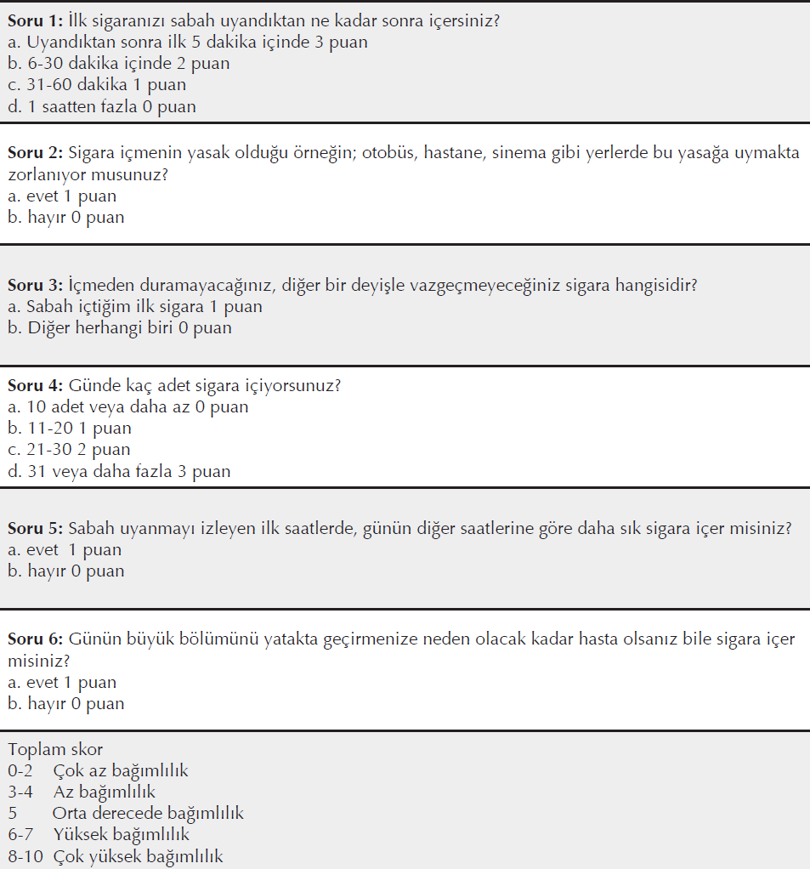
Bağımlılığın Değerlendirilmesi
Notes:
Nikotin bağımlılığını ve şiddetini değerlendirme amacıyla geliştirilen birkaç ölçek bulunmaktadır. bugün, günlük pratiğimizde akademik çalışmalar için FNBT kullanılmasını öneriyoruz

Slide 28
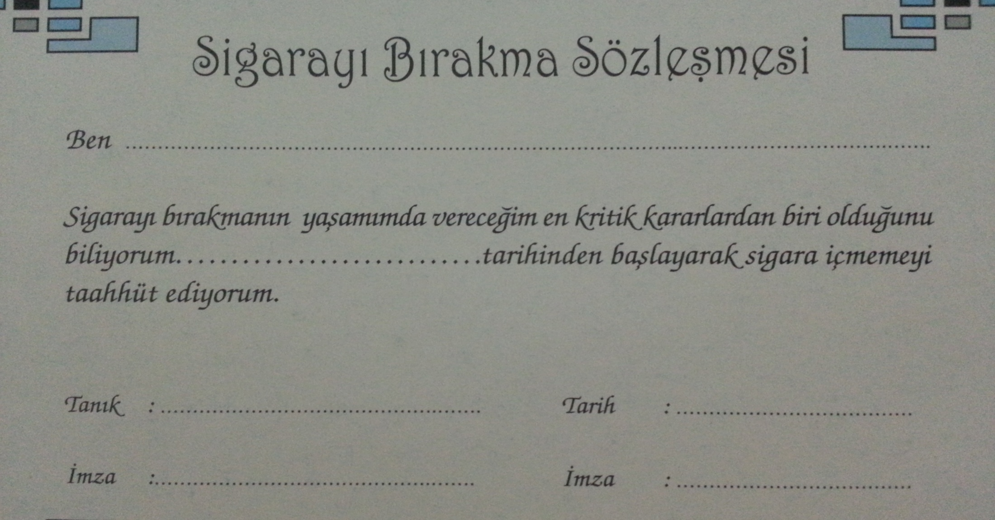
(A4) Assıst (önderlik et): Hastayla birlikte bir bırakma planı hazırlanmalıdır.
Notes:
Hastanın motivasyonunu artıracağından bırakma günü belirlenmesi uygun olur. Bırakma gününün görüşmeden sonraki 2 hafta içerisinde olması idealdir.

Slide 29
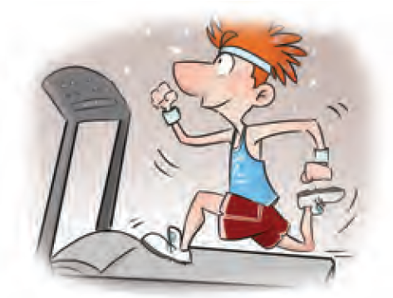
Bırakma kararı aile, arkadaş ve işyerinde paylaşılmalı ve destek alınmalıdır.
Bırakma döneminde yeni günlük aktiviteler geliştirilmelidir.
Yaşa uygun egzersiz, yürüyüş yapmak, hobilere zaman ayrılması önerilmelidir.
Hastalara bırakma konusunda etkili ilaçların olduğu anlatılmalıdır.
Notes:
Bırakma gününden sonra hiç sigara içilmemesi esastır. “Bir taneden bir şey olmaz” düşüncesine kapılmanın sigaraya yeniden başlamaya neden olacağı vurgulanmalıdır. En çok zorlanılan ve sigaraya yeniden başlanılan zaman ilk birkaç haftadır.

Slide 30
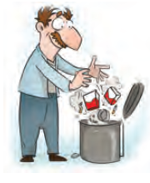
Bırakma sürecinde en sık kullanılacak davranışsal öneriler;
Duygusal faktörlere(öfke, neşe, üzüntü, stres) maruz kalındığında kısa süreli ortam değiştirme, su içme ve nefes egzersizleri uygulama
Görsel faktörleri kontrol etmek için sigarayı hatırlatan objelerin(kül tablası, çakmak, sigara paketi, kibrit vb) ortadan kaldırılması
Notes:
Sigara bırakma döneminde karşılaşılabilecek sorunların geçici olduğu, sigarayı bırakan pek çok kişide görülebileceği, başa çıkmak için kendisinin de yöntemler geliştirebileceği gibi,önerileri de uygulayabileceği vurgulanmalıdır.

Slide 31
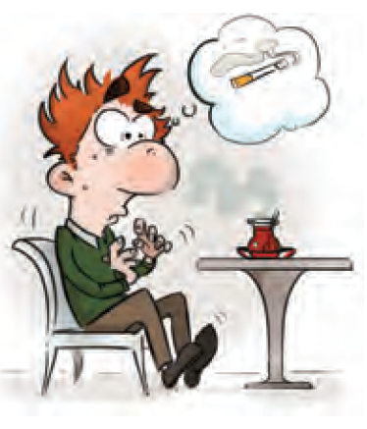
Davranışsal faktörleri
(çay, kahve, alkol,yemek sonrası) kontrol etmek için;
Sigarayla bu maddelerin hazırlık döneminde ayrılması,
Ağız pH sını nötre çekecek su içme,
Şekersiz sakız çiğneme gibi yöntemlerin uygulanması

Slide 32
Durumsal faktörleri kontrol etmek için;
Sigara içmeyle kodlanmış ortamların yeniden dizaynı (sigara içilen koltuğun ya da masanın yerinin değiştirilmesi, perdelerin yıkanması, arabanın temizletilmesi).
Önceden birlikte sigara içilen kişilere bırakmayı denediğinin açıklanması ve anlayış beklediğinin belirtilmesi, kendisine sigara ikram edilmemesinin istenmesi.
Notes:
Durumsal faktörleri(eskiden sigara içilen ortamlarda bulunulması, sigara içen kişilerle bir arada olunması)

Slide 33
Bırakma sürecinde korku ve çekinmelerin olup olmadığının belirlenmesi,
Bu korkuların çözümlenmesi bırakma sürecinin konforlu geçmesini sağlayacaktır.

Slide 34
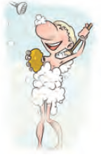
İçme isteği kişiyi zorladığında;
Bir meyve ya da çiğ sebze soyup yemek
10 kez derin nefes alıp verme
Duş alma
Yemekten oyalanmadan kalkma gibi önerilerde bulunulabilir.

Slide 35
Bırakma gününden sonra hiç sigara içilmemesi esastır. “Bir taneden bir şey olmaz” düşüncesine kapılmanın sigaraya yeniden başlamaya neden olacağı vurgulanmalıdır.
Ayrıca sigara içenlerin risklerinin devam ettiği, kendisinin bu risklerinin azaldığı algısını sürekli kişiye vurgulanmalıdır.

Slide 36
Kişinin yaşına, kültürüne ve eğitimine uygun yazılı materyal sağlanmalıdır.
Ülkemizde Türk Toraks Dernegi Tütün Kontrolü Çalışma Grubu tarafından hazırlanan kitapçıklar ve www.dumansizhayat.org internet sitesi bu amaç için uygundur.

Slide 37
(A5)Arrange(örgütle) Hastalar yüz yüze ya da telefon görüşmeleri ile izlenmelidir.
İlk görüşme bırakma tarihinden sonraki ilk hafta yapılmalıdır
İlk iki haftanın yoğun nikotin çekilme semptomlarının yaşandığı dönem olmasından dolayı, bırakma sonrası 1. ayda iki hasta görüşmesi önerilmektedir.
Sonraki görüşmeler her vaka kendine özel olduğundan hasta ihtiyaçlarına göre planlanmalıdır.

Slide 38
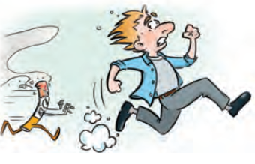
Takip kontrolleri esas olarak nüksü engellemek için yapılsa da aşağıdaki şu gerekçeler için de yapılır;
Bırakma girişiminin takdir edilmesi
Nikotin çekilme semptomlarının sorgulanması
Farmakoterapinin yan etki ve etkinliğinin sorgulanması
Nikotin çekilme semptomlarının dışında yaşadığı sorunların sorgulanması (depresyon, kilo artımı,alkol kullanımında artış..)
Yapmış ise kaçakların derecelerinin sorgulanması

Slide 39
5A;
Tütün kullanıp kullanmadığını öğrenmek,
Kullanıyorsa bırakmasını kendisiyle ilişkilendirerek net, güçlü bir şekilde önermek,
Bırakma kararlılığını ve bağımlılık düzeyini ölçmek,
Bırakma sürecinde karşılaşabileceği her türlü sorunda yanında olmak sorunların çözümleri konusunda yardımcı olarak önderlik etmek ve süreci örgütlemek şeklinde özetlenebilir.

Slide 40
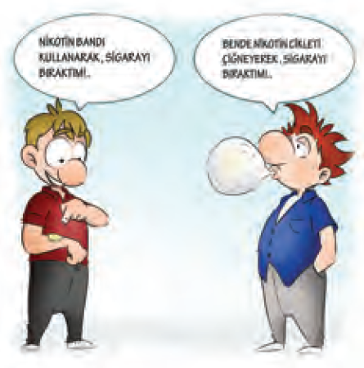
Sigaranın Bırakılmasında Farmakolojik Tedavi
3 Grup birincil seçenek ilaç;
Nikotin Yerine Koyma Tedavisi
Bupropion
Vareniklin

Slide 41
Nikotin Yerine Koyma Tedavisi :
Sigaranın kesilmesini izleyen dönemde ortaya çıkan nikotin yoksunluk semptomlarını ortadan kaldırmak amacıyla,
Yüksek veya orta derecede nikotin bağımlılığı saptanan,
Günde 15 adetten fazla sigara içen,
Hafif derecede bağımlı olmasına rağmen sigarayı bırakmak için kullandığı diğer yöntemlerden fayda görmediği saptanan kişilere hekim kontrolünde uygulanmalıdır.
Notes:
. Nikotinin santral sinir sistemi etkileri, hem mutlak kan nikotin seviyeleri hem de beyinde bulunan reseptörlerdeki ilaç konsantrasyonunun artış hızına bağlıdır .

Slide 42
Nikotin replasman tedavisi ile vücuda verilen nikotin dozu sigara içimiyle alınan dozdan çok daha düşüktür.
Tedavi sırasında sigara içiminin tamamen bırakılması gerekir.
Notes:
. Bir sigara içiminden 10 dakika sonra ulaşılan plazma nikotin düzeyi 20-50 mg/L arasında, ortalama 35 mg/L’dır. Oysa nikotin replasman tedavisi için kullanılan nikotin sakızları ve nazal spreylerle nikotin plazma seviyesi 6-8 mg/L, transdermal formlarda ise 12 mg/L düzeylerinde pik yapmaktadır
NRT ile birlikte sigara içmeye devam edenlerde solgunluk, terleme, bulantı, tükrük artışı, sersemlik, kusma, karın ağrısı ve diyare, baş ağrısı, işitme ve görme bozukluğu, tremor ve konvülziyonlar gibi yan etkiler görülebilir

Slide 43
Günümüzde kullanılan nikotin formları, sakız, nazal sprey, oral inhaler ve transdermal bantdır.
Ülkemizde transdermal bant ve sakız formları bulunmaktadır
En çok tercih edilen, bant ve sakız kombinasyonudur.
Notes:
Başlangıçta herhangi bir NRT seçilebilir. Tedavi başarısızlığında ya da nikotin yoksunluk belirtileri yeterince kontrol altına alınamadığında, kombine tedavi kullanılabilir.

Slide 44
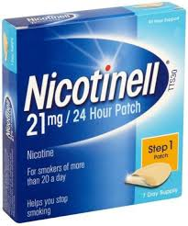
Nikotin Bandı
24 ve 16 saatlik iki form
Ülkemizde 24 saatlik formu bulunan bantlar üç farklı boyutta olup, 21 mg, 14 mg, 7 mg nikotin vücuda alınmaktadır.
Günde 15 adetten fazla sigara içenlerde 21 mg başlanması
Sigaranın bırakılması aşamalarında 2-4 haftada bir doz azaltılarak, tedavi 8-12 haftada sonlandırılır.
Notes:
.
Transdermal nikotin bant tedavisine ek olarak hangi davranışsal destek yöntemi kullanılırsa kullanılsın bırakma iki kat artmaktadır.

Slide 45
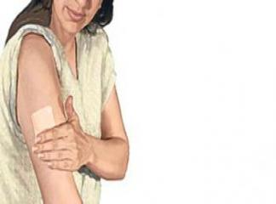
Sabahleyin kuru, temiz ve kılsız deriye
(genellikle gövdenin üst kısmına, omuz
etrafına ve üst kol bölgesine) yapıştırılır.
Her gün farklı bir bölgeye yapıştırılır.Ancak dört gün sonra tekrar aynı yere yapıştırılması önerilir.
Böylece deride oluşabilecek irritasyon eritem gibi yan etkilerin sıklığı azalır.
Notes:
Bantların yan etkileri genellikle hafif ve geçicidir, nadiren tedavinin kesilmesine neden olur. Uygulama yerinde oluşabilecek deri reaksiyonlarının yanı sıra, ürtiker, baş ağrısı, aritmi, taşikardi, bulantı, hafif vertigo, sersemlik, kas ağrıları, uykusuzluk, soğuk algınlığı benzeri semptomlar, bulantı, nadir olarak karın ağrısı, dispepsi, öksürük, anormal rüya görme, artrit, anksiyete, emosyonel değişiklikler, kabızlık ya da diyare, eklem ve sırt ağrısı ortaya çıkabilir
. Tedavinin kesilmesini gerektirecek kontrendikasyonlar ciddi deri reaksiyonları, nikotin bantlarına karşı gelişen aşırı duyarlılık reaksiyonlarıdır. Kişi nikotin replasman tedavisi sırasında sigara içmemelidir. Ayrıca gebelerde ve süt emziren kadınlarda, aktif yada son bir ay içinde miyokard infarktüsü geçirenlerde, unstable angina ve aritmileri olanlarda nikotin band ve diğer nikotin replasman tedavileri uygulanmamalıdır.

Slide 46
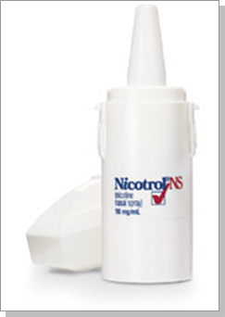
Nikotin Nazal Sprey
Nikotinin vücuda en hızlı alınış şeklidir .
Yüksek bağımlılığı olan olgular için uygun.
Önerilen doz 10-40 püskürtme/ gündür.
Tedavi süresi 3-12 ay arası değişmektedir.
Yan etkisi; mukozal irritasyona bağlı nazal sekresyonlarda artış, mukozada konjesyon, gözlerde yaşarma, öksürük, burun çekme ve aksırıktır.

Slide 47
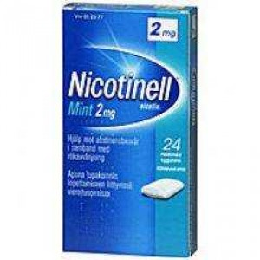
Nikotin Sakızı
2 mg’lık ve 4mg’lık iki form
Sakız yavaş çiğnenmelidir.
Sigara içme isteği ortaya çıktığı zaman, nikotin tadını hissedene kadar sakızı 5-10 kez çiğneyip sonra bir kaç dakika yanak mukozasında bekletmeli, nikotin emilimini arttırabilir.
Notes:
20-30 dakika sonra plazma pik değerine ulaşır. Günde 25 adetten 2 mg’lık formun, günde 25 adet ve daha fazla sigara içenlerde 4 mg’lık formun, günde en fazla 24 adet çiğnenmesi önerilmektedir.
Sakızlarda bulunan nikotin, çiğneme sırasında ağız mukozasından emilir. Emilimin iyi olabilmesi için ağızın pH’sı ve çiğneme tekniği önemlidir. Alkali ortamda nikotin absorbsiyonu daha iyi olduğu için sakızlara bikarbonat eklenmiştir.
Sakızın yavaş çiğnenmesi önerilmektedir, çünkü hızlı çiğnenmesi aşırı tükrük salgısına ve gastrointestinal sistem yan etkilerine yol açar. Çiğneme esnasında herhangi bir şey yenilip içilmemelidir.
Nikotin sakızı kullanarak sigarayı bırakmayı amaçlayanların günde 10-15 sakızı çiğnemesi amaçlanırken yapılan çalışmalarda bu miktarın çok daha azının tüketildiği saptanmıştır.

Slide 48
Çiğneme sıklığı ve miktarını kişiler kendi ihtiyaçlarına göre belirlemektedir.
İki sakız arasında en az yarım saat ara bırakılmalıdır.
Nikotin sakız tedavisinin 8-12 hafta kullanılması yeterlidir, ancak gerektiğinde bu süre uzatılabilir. Birçok çalışmada tedavinin bazen bir yıla kadar devam ettiği görülmüştür.
Notes:
Nikotin sakızının, banda göre bir avantajı kişinin sigara içme isteği oluştuğu zaman kullanılmasıdır. Oysa bant ile sabit bir doz alınmakta ve bu doz isteğe göre azaltılamamaktadır

Slide 49
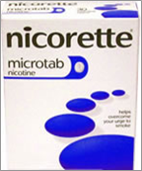
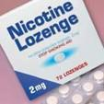
Nikotin sublingual tablet:
2 mg’lık tabletler
Saatte bir tablet kullanılması önerilmektedir.
Tabletler 20 dakika kullanıldıktan sonra atılmalıdır.
Nikotin pastil:
1mg, 2 mg ve 4 mg’lık formları mevcuttur.
Pastil 30 dakikalık bir kullanımdan sonra atılmalıdır.
Saatte bir pastil, günde 15 ve üstü pastil
Notes:
dilaltında çözünmekte, oral mukozadan emilebilmektedir.
Pastilin ağızda çevirilerek yavaş çözülmesi sağlanmaktadır.

Slide 50
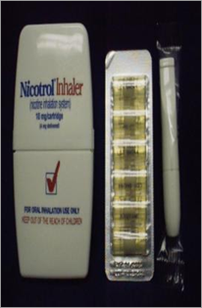
Nikotin inhalatör:
Nikotin inhalatör sigara ağızlığına benzer şekilde olduğu için sigara ile ilgili el ve ağız alışkanlığının yerini doldurması açısından yararlı olabilir.
Yan etkileri; ağız ve boğaz irritasyonu ve öksürüktür.
Günde en az dört inhalatör kullanılması (4-10 inhaler/gün) ve bu tedaviye 3 ay devam edilmesi, bunu takip eden üç ayda dozun azaltılması önerilmektedir.

Slide 51
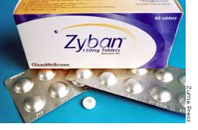
Bupropion
Non trisiklik, aminoketon bir antidepresan ajan
Nikotin yoksunluk belirtilerinin azalmasına neden olur.
Depresyon anamnezi olan ve olmayan olgularda eşit etkili olması, bu etkisinin antidepresan özelliğinden kaynaklanmadığını desteklemektedir.
Notes:
Bupropion ile yapılan 53 çalışmanın analizinde ilacın tek başına kullanıldığında kişinin sigara bırakma başarısını yaklaşık 2 kat arttırdığı ( [OR] 1.94, [CI: % 95 ] 1.72 to 2.19) saptanmıştır.

Slide 52
Bupropion tedavisine sigara bırakılmadan önce başlanır,
Tedavi başlangıcından 7-14 gün içinde bir sürede hedef bırakma günü belirlenir. Olgu tedavi alırken sigarayı bırakır ve tedavi aynı dozda sürdürülür.
8 hafta sürer ancak 6 ay kadar sürdürülebileceği bildirilmektedir.
Notes:
. Konvüzyon hastaların yaklaşık %0.1’inde olur; bu risk özgeçmişinde epilepsi öyküsü olanlarda, anorexia nervozada ve bulimiada artar.
kullanımının kontrendike olduğu konvüzyon ve konvüzyon eşiğini düşüren ilaç (alkol, nöroleptik)
Karaciğerde metabolize olan ilaçlarla etkileşebileceği

Slide 53
Vareniklin
Merkezi sinir sisteminde, α4 β2 nikotinik reseptörlerine bağlanarak nikotin çekilmesine bağlı oluşan semptomları hafifletir, sigara içme arzusunu, sigara içmekten duyulan zevki ve psikolojik ödül duygusunu azaltır.
Kullanıma belirlenen bırakma tarihinden 1 hafta önce başlanır.
Vareniklin uyku hali yapabilmektedir.Hastalara araba ve iş makinesi kullanırken dikkatli olunması ile ilgili danışmanlık verilmelidir.

Slide 54
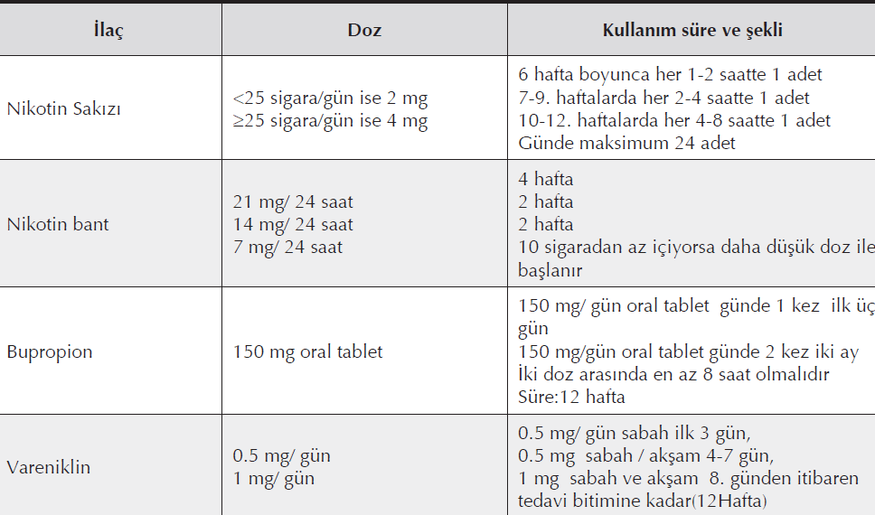
Sigara bırakma tedavisinde kullanılan birincil farmakolojik tedavi seçenekleri

Slide 55
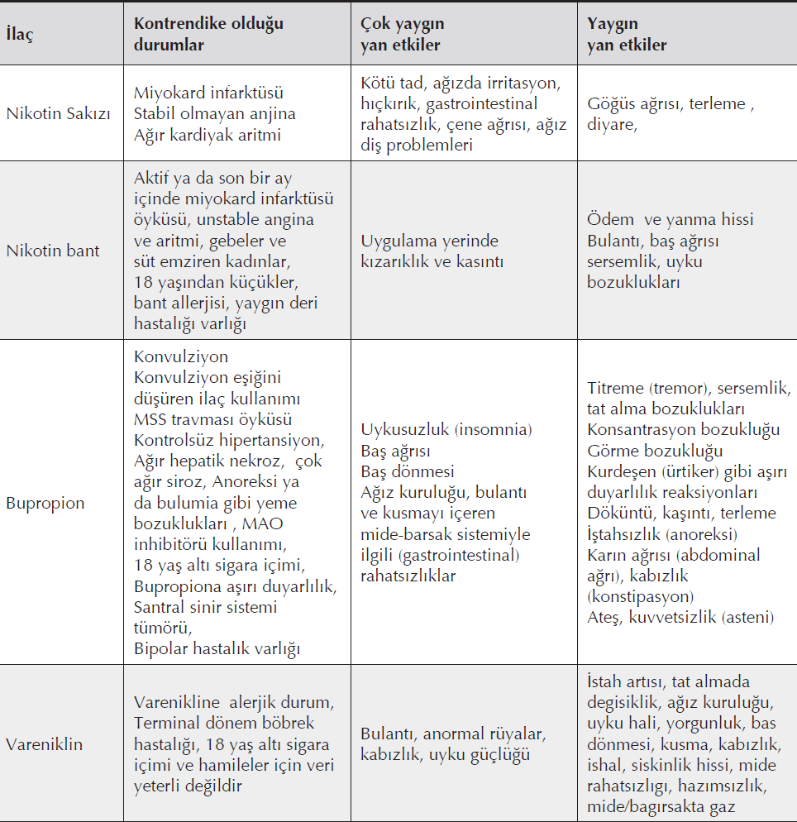

Slide 56
Nüks Olgulara Yaklaşım
Nükslerin önlenmesi için takip ve kontrollerin sürekliliği gerekmektedir.
Nükse neden olacak durumların hastalara çok iyi açıklanması gerekmektedir.
Yüksek riskli gruplar,
Yüksek riskli durumlar iyi bilinmeli
Kişinin bunlarla başedebilme becerileri, motivasyon düzeyi, kendine güveninin artırılması için gerekli çaba gösterilmelidir.

Slide 57
Nüks riskinin yüksek olduğu gruplar :
Gençler
Eğitim düzeyi daha düşük olanlar
Sağlık bilinci daha az olanlar
Sigarayı daha fazla içenler
Alkol kullanımı daha fazla olanlar
Aile veya arkadaş çevresinde sigara içenlerin çok olma

Slide 58
Nüks olgularda tedavi düzenlerken;
Hastanın daha önce tedavide kullanmadığı ilaçları tercih etmek,
İlaçları kombine ederek kullanmak,
Tedavi süresini daha uzun tutmak gibi seçenekler üzerinde düşünülebilir.

Slide 59
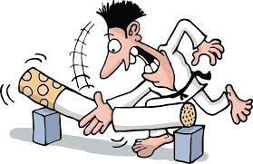


Slide 60
Kaynaklar
Türk Toraks Derneği SİGARA BIRAKMA TANI VE TEDAVİ UZLAŞI RAPORU Tütün Kontrolü Çalışma Grubu tarafından hazırlanmış-2014
Lange aile hekimliği tanı ve tedavi 2014
Birinci basamakta tanı tedavi N. Bozdemir- İ.H. Kara
Türk Toraks Derneği Eğitim Kitapları Serisi Sigarayı Bırakıyoruz
Sigarayı neden nasıl bırakmalıyız? N.Arık -OMÜ

